Slide 1
Algorithmen abbilden
Lars Meyer / Version 1.1
Berufsfachschule BBB

Slide 2

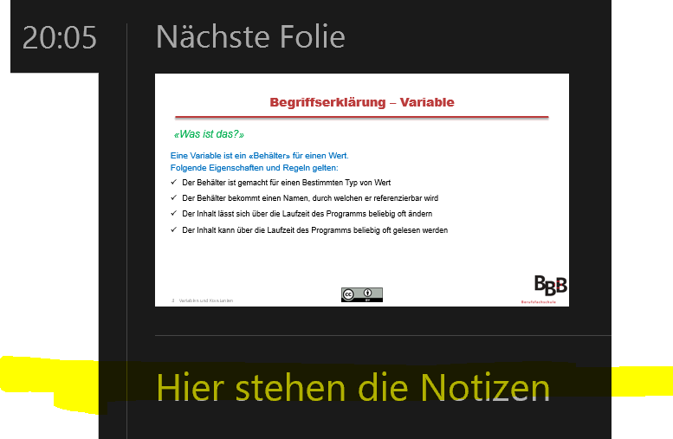
Zur Verwendung
Diese Präsentation enthält Notizen und Animationen
Damit Sie bei der Arbeit im Selbststudium vollen Gebrauch machen:
Modus «Bildschirmpräsentation» + Referentenansicht
Bildschirmpräsentation starten: oder F5
Rechte Maustaste → Referentenansicht 3)
Notes:
Hier stehen die Notizen

Slide 3
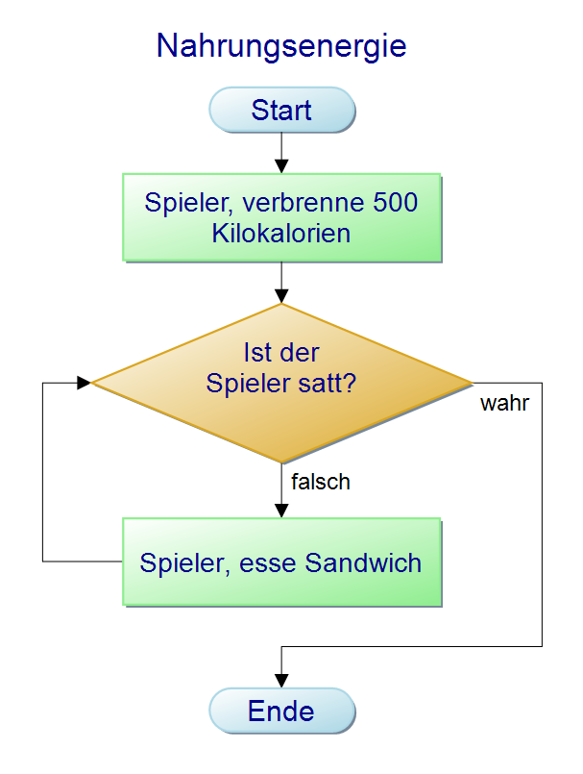
PAP – Programmablaufplan
Darstellung eines Programms
Ein PAP oder Programmablaufplan
stellt ein Programm grafisch dar
ist programmiersprachenunabhängig
besteht aus Ablaufelementen
wird von oben (Start) nach unten (Ende) gelesen
wird entlang der Pfeile gelesen
ist genormt nach DIN66001⁽¹⁾
wird auch Flussdiagramm genannt
Notes:
DIN: Deutsches Institut für Normung→ Normierungsgremium Beispiel Papier: DIN A4: Deutsches Institut für Normung – Wikipedia / Programmablaufplan – Wikipedia

Slide 4



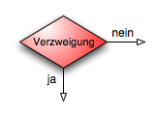

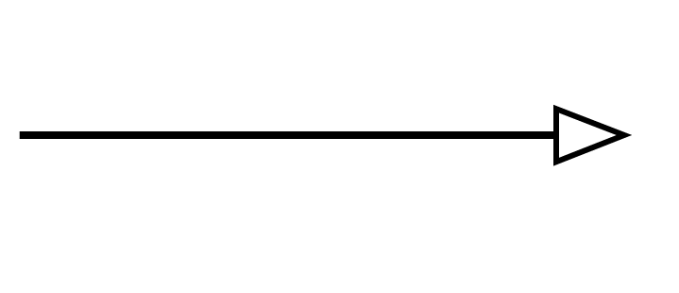
Ablaufelemente
Eine Auswahl
Mit ein paar wenigen, genormten Ablaufelementen lassen sich komplexe Algorithmen darstellen.
Für das Modul 319 sind nicht alle Ablaufelemente nach DIN66001 relevant. Wir beschränken uns auf folgende:
Notes:
Quelle: https://commons.wikimedia.org/wiki/Flow_chart?uselang=de

Slide 5


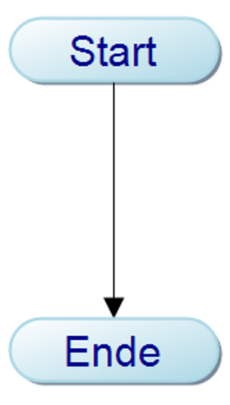

Ablaufelemente
Terminator →
Ein Programm hat zwingend einen Start und ein Ende.
Programmfluss →
Ablaufelemente sind mit Pfeilen verbunden. Diese geben die Flussrichtung (Richtung des Programmablaufs) an.
Diese Elemente sind im Minimum vorhanden!

Slide 6

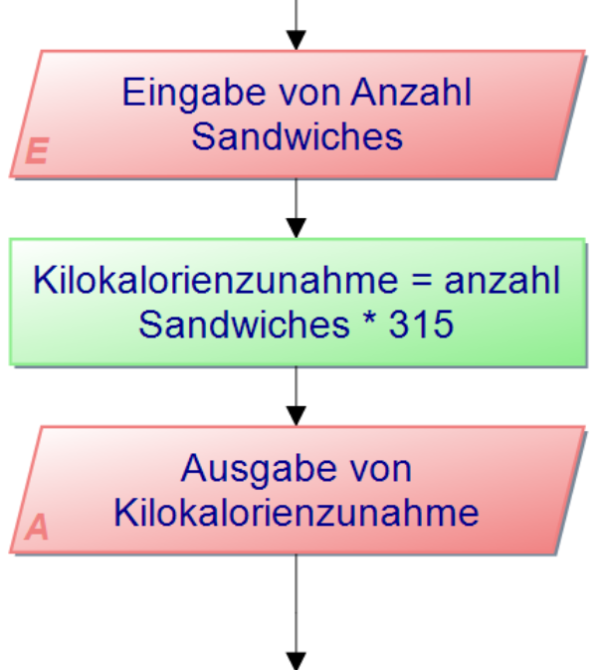
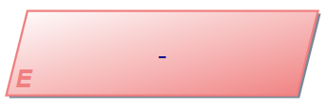
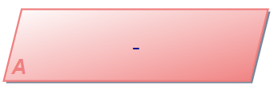
Ablaufelemente
Operation →
Eine Operation oder Anweisung «tut etwas», z.B. aufrufen, speichern, berechnen, etc.
Ein-/Ausgabe →
Ein Spezialfall der Operation, wo Interaktion mit dem Benutzer gefordert ist:
Benutzer muss etwas eingeben
Benutzer bekommt etwas angezeigt

Slide 7

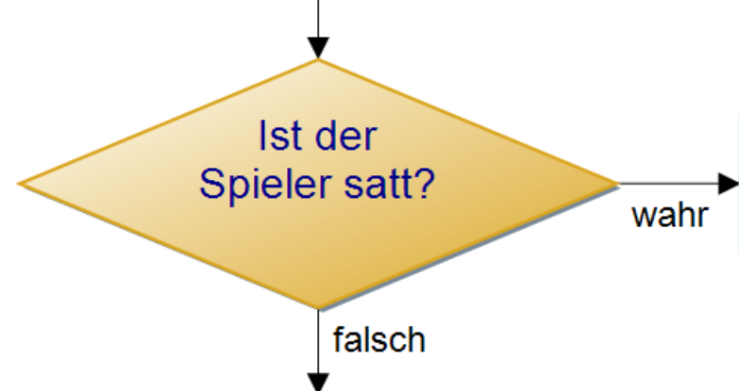
Ablaufelemente
Verzweigung →
Verzweigung heisst, es wird eine Entscheidung getroffen, wie das Programm weiter verläuft
Die Entscheidung geschieht aufgrund einer Bedingungsprüfung.
Eine Bedingungsprüfung ist eine Frage, die mit «wahr» oder «falsch» beantwortet werden kann.⁽¹⁾
Entsprechend der Antwort wird der weitere Verlauf gewählt.
Notes:
Keine Grauzone, vielleicht, jein, o.ä.

Slide 8

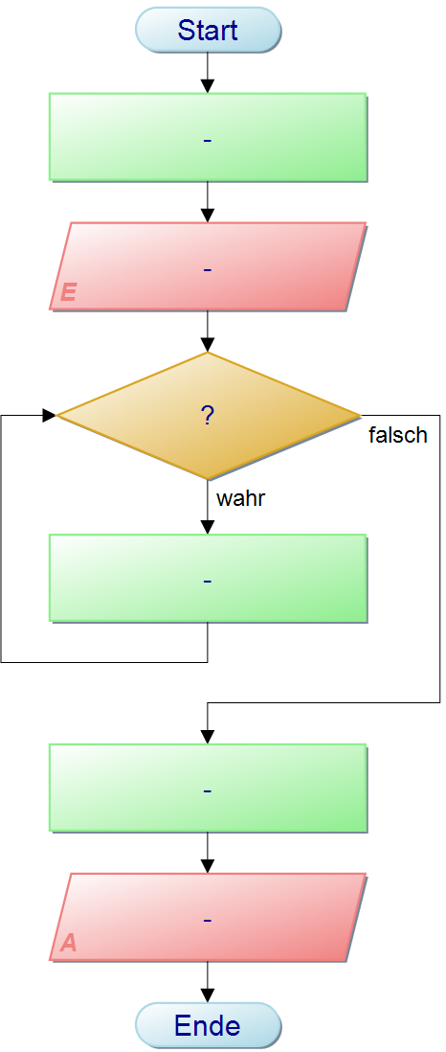
Ablaufelemente
Unterprogramm →
Ein Unterprogramm fasst in sich abgeschlossene Programmteile zusammen um
Wiederholungen zu vermeiden
Übersicht zu schaffen
Programmabläufe leserlicher zu gestalten
Notes:
Keine Grauzone, vielleicht, jein, o.ä.

Slide 9
Ablaufelemente
Unterprogramm →
Ein Unterprogramm fasst in sich abgeschlossene Programmteile zusammen um
Wiederholungen zu vermeiden
Übersicht zu schaffen
Programmabläufe leserlicher zu gestalten
Notes:
Keine Grauzone, vielleicht, jein, o.ä.

Slide 10
Kontrollstrukturen
Was muss ein Programm können?
Die Ablaufelemente sind die feinste Stufe, auf welcher wir Aktionen eines Programms abbilden.
Schlussendlich wiederholen sich die Konstellationen, in welchen die einzelnen Elemente auftreten.
Zusammengefasst sind dies folgende:
Sequenzen: Es sollen verschiedene Aktionen nach und nach ausgeführt werden
Alternationen: Es soll die Möglichkeit geben, verschiedene Pfade⁽¹⁾ einzuschlagen
Iterationen: Es soll etwas mehrfach ausgeführt werden können
Diese Konstellationen nennen wir Kontrollstrukturen
Notes:
programmiertechnisch

Slide 11
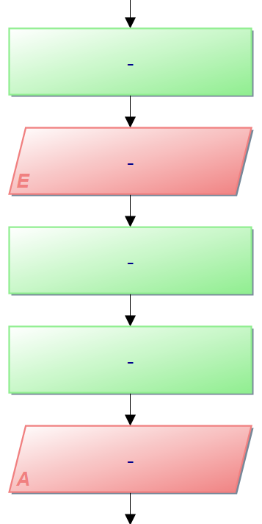
Kontrollstrukturen
Sequenz
Verschiedene Anweisungen werden in Sequenz (also nacheinander) ausgeführt.
Hierbei spielt es keine Rolle, ob es sich um Operationen, eingaben oder Ausgaben handelt.
Notes:
Keine Grauzone, vielleicht, jein, o.ä.

Slide 12
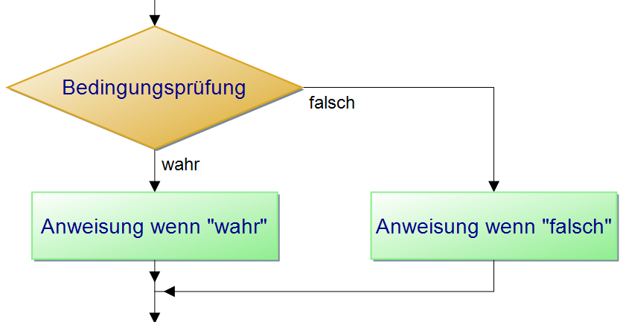
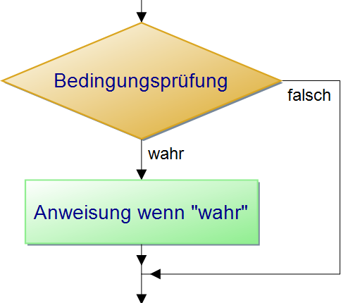
Kontrollstrukturen
Alternation
Es wird aufgrund einer Bedingungsprüfung⁽¹⁾ entschieden, was ausgeführt werden soll.
Die Alternativen Pfade können
→ Anweisungen enthalten
→ oder auch nicht.⁽²⁾
Notes:
Eine Bedingungsprüfung ist eine Frage, welche eindeutig mit «wahr» oder «falsch» beantwortet werden kann.
Mindestens einer der Pfade sollte eine Anweisung enthalten, damit sich die Pfade unterscheiden.

Slide 13

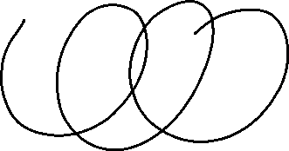
Kontrollstrukturen
Iteration (auch Schleife oder Loop)
Bedingte Wiederholung = Etwas wird mehrfach ausgeführt und zwar so lange, wie die Bedingungsprüfung als «wahr» ausgewertet wird.
Hier gibt es verschiedene Möglichkeiten:
kopfgesteuerte Iteration
fussgesteuerte Iteration
Zählschleife

Slide 14
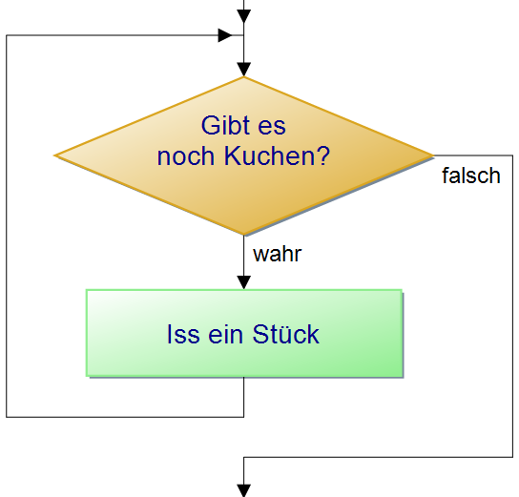
Kontrollstrukturen
Kopfgesteuerte Iteration
Bei der kopfgesteuerten Iteration ist die Bedingungsprüfung am Anfang, also am Kopf.
Dadurch kann es sein, dass die Anweisung nie ausgeführt wird⁽¹⁾
Beispiel:
«Solange es noch Kuchen gibt, iss!»
Notes:
nämlich, wenn die Bedingungsprüfung direkt als falsch ausgewertet wird. Also wenn gar nie ein Kuchen vorhanden war. ☹

Slide 15
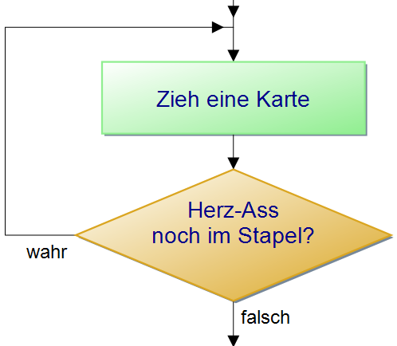
Kontrollstrukturen
Fussgesteuerte Iteration
Bei der fussgesteuerten Iteration ist die Bedingungsprüfung am Ende, also am Fuss.
Das garantiert, dass die Anweisung mindestens einmal ausgeführt wird⁽¹⁾
Beispiel:
«Zieh solange eine neue Spielkarte, wie das Herz-Ass noch im Stapel ist.»
Notes:
Weil die Anweisung vor der Bedingungsprüfung steht. Das ist hier notwendig, weil ich ohne gezogene Karte nicht feststellen kann, welche es ist.

Slide 16
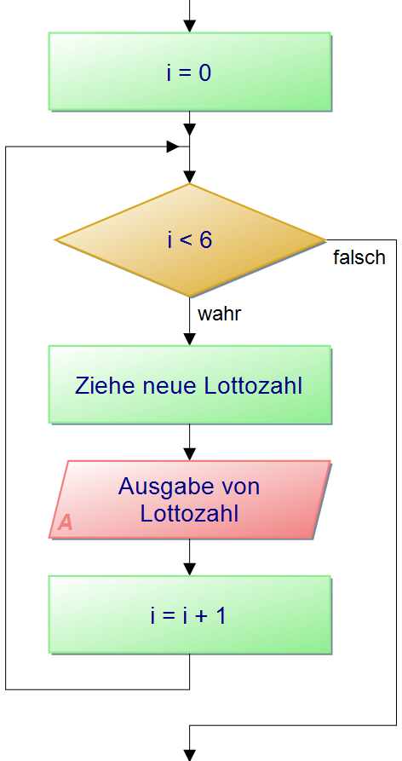
Kontrollstrukturen
Zählschleife
Bei Zählschleifen ist festgelegt ⁽¹⁾, wie viele Iterationen⁽²⁾ die Schleife durchläuft.
Beispiel:
«Ziehe 6 Lottozahlen und gib diese aus.»
erhöhe i um 1
Notes:
durch 3 Dinge:
Setzen eines Startwertes
Erhöhen des Wertes bei jeder Iteration
Prüfen, ob der Wert den Endwert erreicht/überschritten hat
(2) Wiederholungen

Slide 17
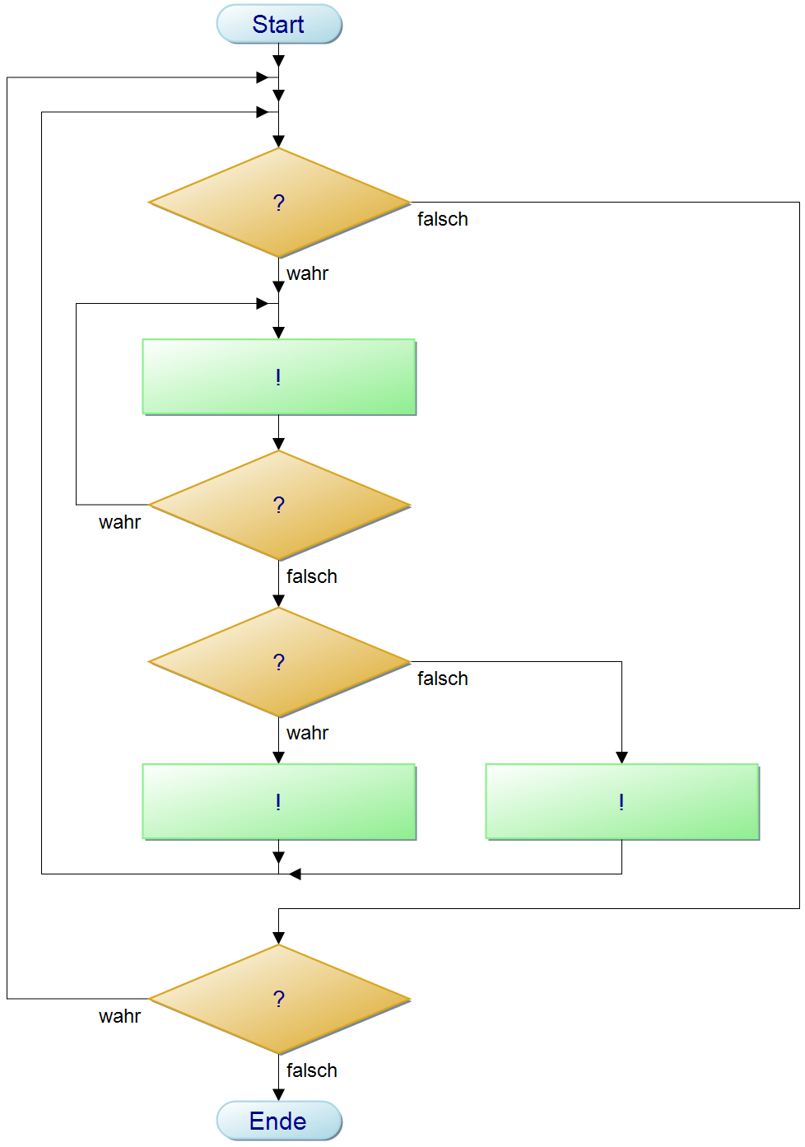
Kontrollstrukturen
Wie arbeite ich damit?
Kontrollstrukturen lassen sich beinahe beliebig verschachteln. Das heisst ich kann beispielsweise:
Eine Sequenz innerhalb einer Alternation platzieren
Eine Iteration innerhalb einer Iteration platzieren
Eine Iteration und eine Alternation innerhalb einer Iteration innerhalb einer weitern Iteration platzieren
etc.
Achtung: Je tiefer der Grad der Verschachtelung, desto unübersichtlicher wird das Programm!
Notes:
programmiertechnisch

Slide 18
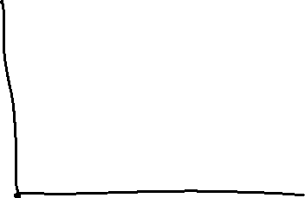



















Programmablaufpläne
Best Practice
Programmablaufpläne
sind so einfach wie möglich
sind nur so komplex wie nötig
verlaufen von oben nach unten⁽¹⁾
weisen keine kreuzenden Verbindungen/Pfeile auf
haben Ablaufelemente, welche kurz und prägnant beschrieben sind
Notes:
mit Ausnahme der Rückführungs-Pfeile von Iterationenä

Slide 19
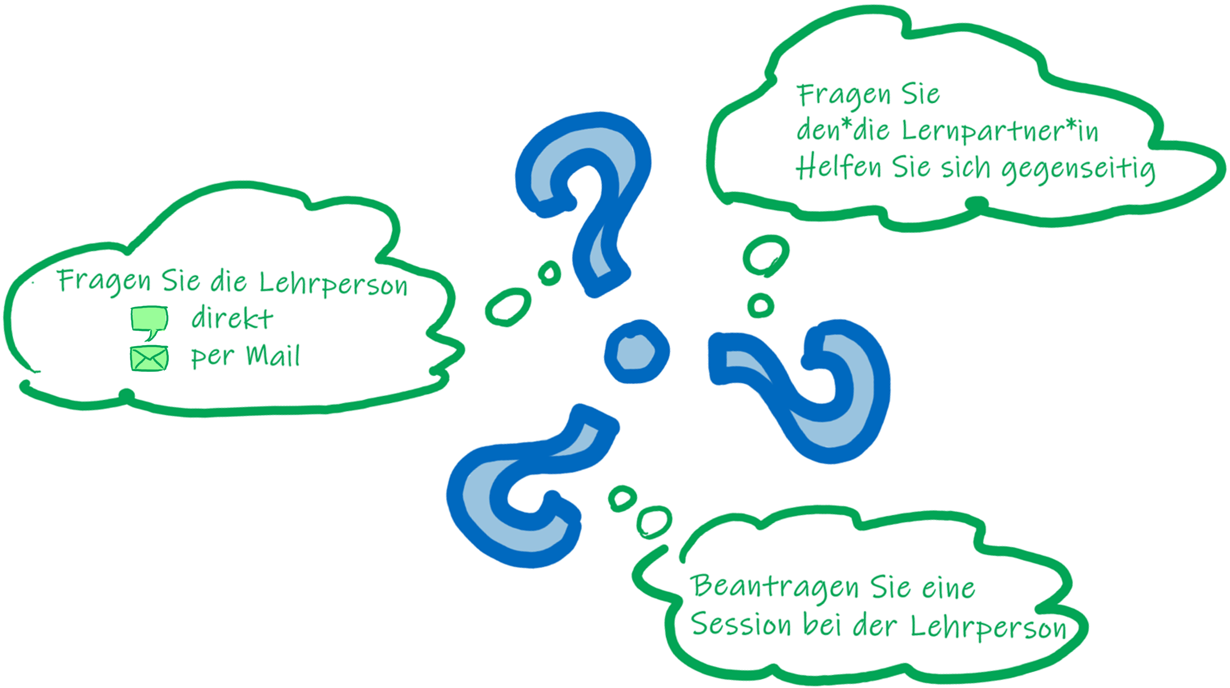
Algorithmen abbilden

Slide 20
Weiterführende Informationen
Wikipedia:
https://de.wikipedia.org/wiki/Programmablaufplan
PAP-Designer:
http://friedrich-folkmann.de/papdesigner/Hauptseite.html

